Slide 1
CARACTERISATION DE L’EXACTITUDE DE TROIS ANALYSEURS DE N₂O ATMOSPHERIQUE
Vers la validation de méthode
Adeline AYZAC – INRA Centre Val de Loire – UR Sols
Journées qualité du département EA - 26-27 / 11 / 2015

Slide 2
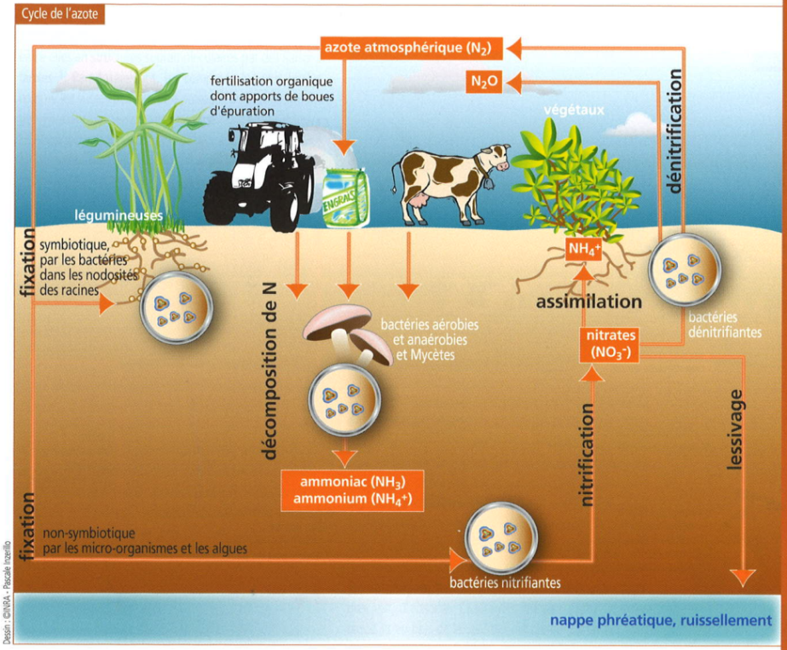
CONTEXTE
L’Unité de Recherche en Science du sol (Orléans) …
➲ étudie les interactions entre les propriétés physiques des sols et leurs fonctionnements hydriques et biogéochimiques.
➲ A l’interface sol-atmosphère, elle conduit des recherches relatives aux mécanismes de production et de libération du gaz à effet de serre N₂O (protoxyde d’azote) par les sols agricoles.
Le protoxyde d’azote N₂O
➲ 2nd gaz à effet de serre après le CO₂ en France
➲ Pouvoir de réchauffement global 300 fois supérieur à celui du CO₂
➲ Forte contribution de l’agriculture aux émissions de N₂O (sols, utilisation de fertilisants azotés)
➲ Niveau de fond atmosphérique : 320 ppb(v)
Adeline AYZAC – INRA Centre Val de Loire – UR Sols
Journées qualité du département EA - 26-27 / 11 / 2015

Slide 3
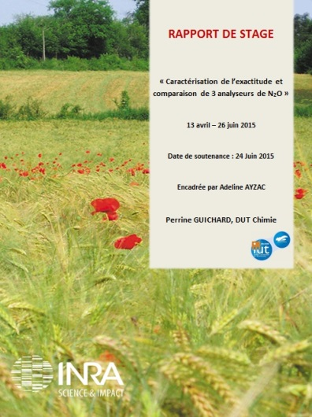
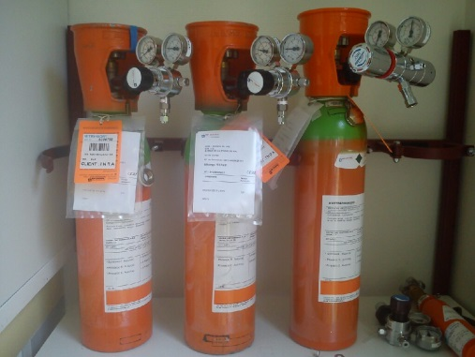
OBJECTIFS
Demande qualité en réponse à l’AO du département EA (IB 2014) pour :
Caractériser l’exactitude (justesse et fidélité) de trois analyseurs
de N₂O atmosphérique et les comparer
➲ Achat de bouteilles de gaz étalons de différents niveaux de concentration en N₂O et matériels associés (détendeurs)
➲ Financement d’un stage de 10 semaines : DUT chimie, printemps 2015
S’intègre dans le paragraphe « Maîtrise des méthodes » (♣3.5) de la V2 du référentiel qualité INRA
Adeline AYZAC – INRA Centre Val de Loire – UR Sols
Journées qualité du département EA - 26-27 / 11 / 2015

Slide 4
_01
MATERIELS & METHODES
.04
Adeline AYZAC – INRA Centre Val de Loire – UR Sols
Journées qualité du département EA - 26-27 / 11 / 2015

Slide 5
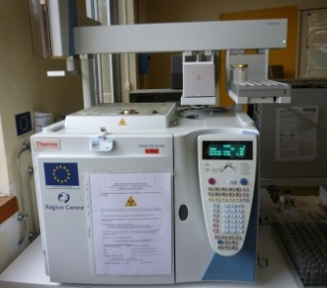
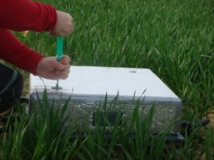
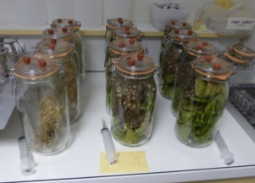
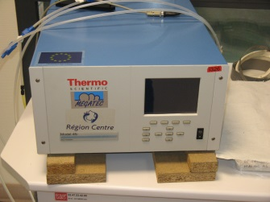
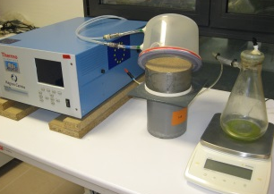
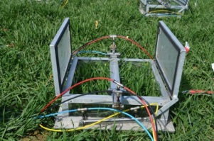
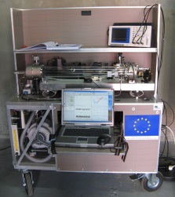
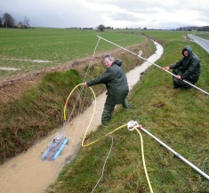
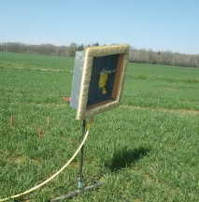
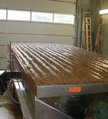
ANALYSEURS DE N₂O
Equipement | Gamme mesure | Sensibilité annoncée | Spécifications | Exemples applications
CPG – ECD | 300 ppb à 400 ppm | NC | Equipement de laboratoire Echantillonnage : vials 20mL sous vide Analyse ultérieure, ré-analyse Injection petits volumes : 2 mL Passeur automatique Temps de réponse : 8 min Etalonnage : 3 points (400 ; 702 ; 1460 ppb - 3 répétitions / point) | Emissions de N₂O chambres statiques / incubations en laboratoire
MEGATEC Analyseur corrélation IR | 20 ppb à 50 ppm | 50 ppb⁽*⁾ | Equipement de terrain et laboratoire Robuste et très simple d’utilisation Fonctionnement en flux continu (1L/min) Volumes importants Temps de réponse : 60 s Etalonnage : 2 points (0 ; 1460 ppb) | Expérimentations « multi-step outflow » / émissions de N₂O chambres automatiques
SPIRIT Spectromètre laser IR | 0,65 ppb à 2 ppm | 0,13 ppb⁽**⁾ | Equipement de terrain et laboratoire Haute résolution spectrale Fonctionnement en flux continu (1,5L/min) Volumes importants Mesure simultanée du CO₂ Temps de réponse : 5 s Etalonnage : interne (BD HITRAN) | Emissions de N₂O sols et hydrosystèmes (« fast-box »)/ interface simulateur de pluie
⁽*⁾ Manuel utilisateur MEGATEC 46i (Thermo Scientific) ⁽**⁾ Guimbault et al. 2011
Adeline AYZAC – INRA Centre Val de Loire – UR Sols
Journées qualité du département EA - 26-27 / 11 / 2015

Slide 6
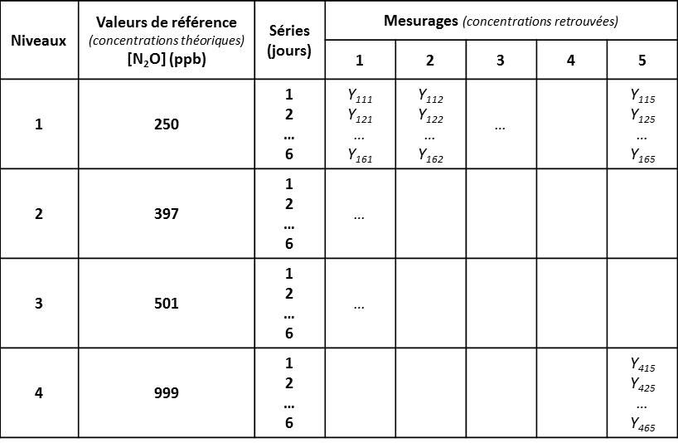
PLAN DE CARACTERISATION
Pré-requis
- Validation de méthode (norme NF V 03-110 : 2010)
- « Grands échantillons » (≥ 30 individus, test de Student)
Construction
➲ 4 niveaux de concentration
➲ 5 répétitions / niveau
➲ 6 séries (jours)
Soit 30 valeurs / niveau / analyseur
Echantillons de caractérisation
- 4 matériaux de référence : bouteilles de gaz de mélanges étalons de N₂O dans N₂
- Certificats d’analyse (pas d’accréditation) avec incertitude associée
Adeline AYZAC – INRA Centre Val de Loire – UR Sols
Journées qualité du département EA - 26-27 / 11 / 2015

Slide 7
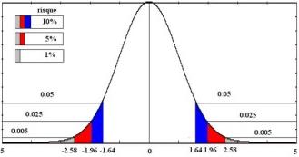
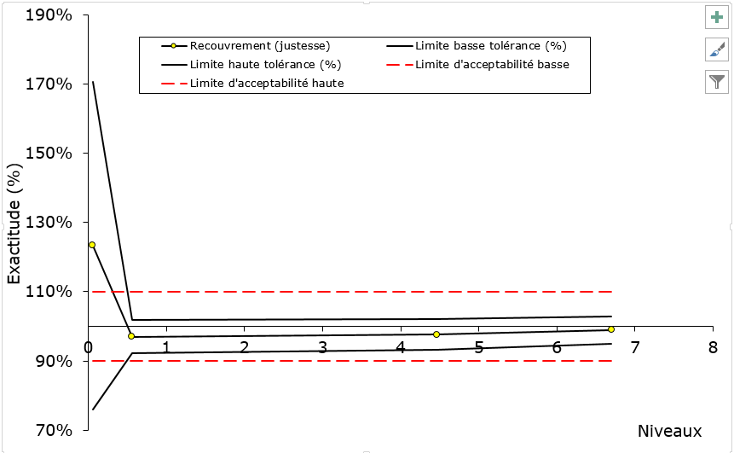
TRAITEMENT DES DONNEES
CARACTERISATION DES METHODES
Linéarité
Critères d’exactitude
➲ Justesse : biais moyen absolu, biais moyen relatif, taux de récupération
➲ Fidélité : écart-type de répétabilité, écart-type inter-séries, écart-type de fidélité intermédiaire, coefficient de variation de fidélité intermédiaire
COMPARAISON DES ANALYSEURS
Intervalles de confiance :
test de Student (avec un risque α = 0,05)
VALIDATION DES METHODES
Profil d’exactitude :
norme NF V03-110 : 2010
Adeline AYZAC – INRA Centre Val de Loire – UR Sols
Journées qualité du département EA - 26-27 / 11 / 2015

Slide 8
_02
PREMIERS RESULTATS
.08
Adeline AYZAC – INRA Centre Val de Loire – UR Sols
Journées qualité du département EA - 26-27 / 11 / 2015

Slide 9
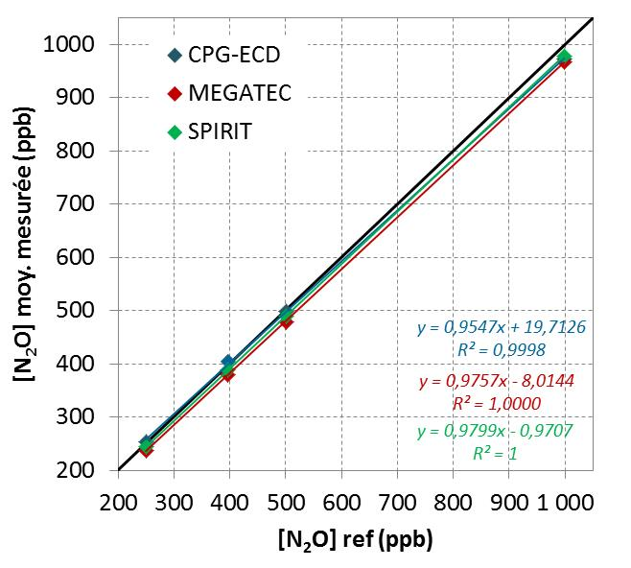
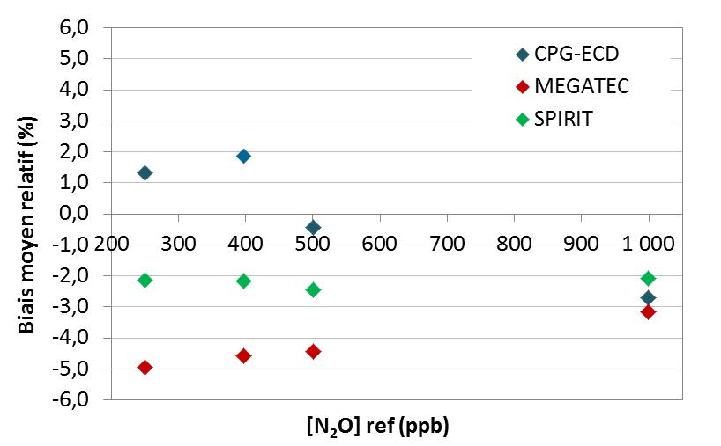
JUSTESSE ET LINEARITE
➲ Réponse linéaire des 3 analyseurs sur la gamme de concentrations en N₂O testée
➲ Biais relatifs systématiques de - 4,3 % pour le MEGATEC et de -2,2 % pour le SPIRIT en moyenne
Adeline AYZAC – INRA Centre Val de Loire – UR Sols
Journées qualité du département EA - 26-27 / 11 / 2015

Slide 10
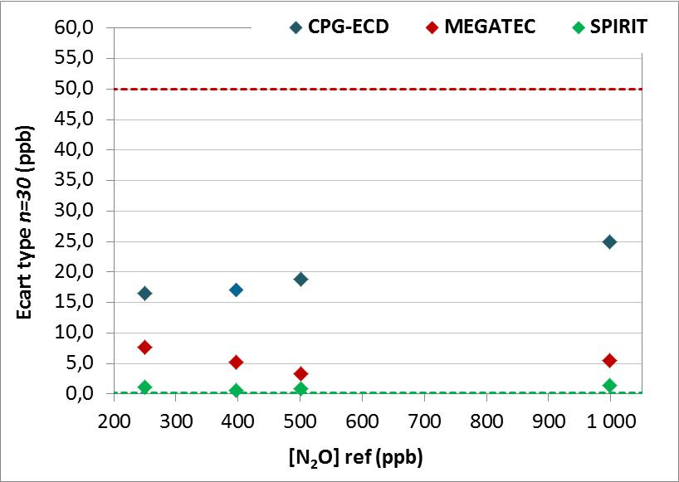
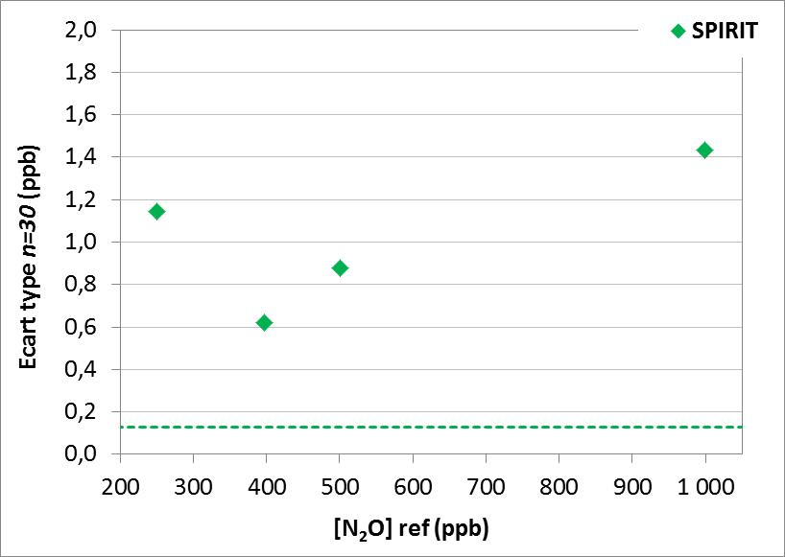
FIDELITE INTERMEDIAIRE
Limites affichées = spécifications constructeur pour le MEGATEC - - - - - - - - - -
et pour le SPIRIT - - - - - - - - - -
➲ CPG-ECD : fidélité de l’ordre de 20ppb en moyenne ; étape de prélèvement (vials sous vide) = source d’erreur supplémentaire par rapport aux autres analyseurs
➲ MEGATEC : fidélité bien meilleure que sensibilité annoncée ; attention, dans des conditions de laboratoire telles T°C constante et gaz « purs » notamment
➲ SPIRIT : fidélité moins bonne que sensibilité annoncée ; sensibilité estimée sur acquisition continue sur 5h (1 jour) et sans répétition (sous-estimation) ; possible effet de T°C et/ou de réglage optique
Adeline AYZAC – INRA Centre Val de Loire – UR Sols
Journées qualité du département EA - 26-27 / 11 / 2015

Slide 11
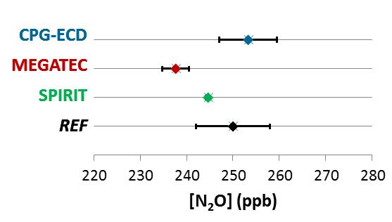
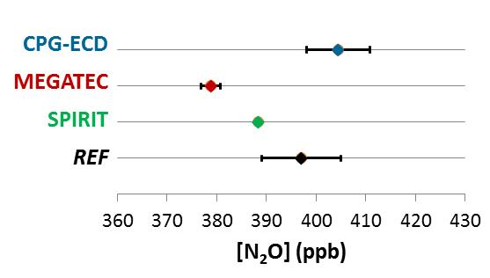
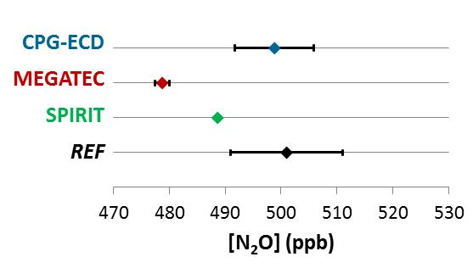
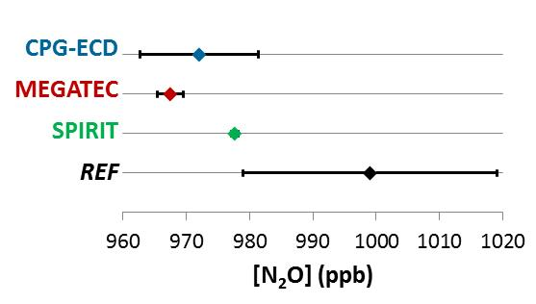
COMPARAISON DES ANALYSEURS
Comparaisons de moyennes par calcul des intervalles de confiance (test de Student ; risque α = 0,05 )
250 ppb
397 ppb
Incertitude associée à la valeur de référence (certificat analyse)
501 ppb
999 ppb
➲ Nécessité de corriger les biais ou pas ?
➲ Tolérance à définir : bornes acceptables ?
Adeline AYZAC – INRA Centre Val de Loire – UR Sols
Journées qualité du département EA - 26-27 / 11 / 2015

Slide 12
_03
CONCLUSIONS ET PERSPECTIVES
.012
Adeline AYZAC – INRA Centre Val de Loire – UR Sols
Journées qualité du département EA - 26-27 / 11 / 2015

Slide 13
CONCLUSIONS
ANALYSEUR | UTILISATION | GAMME DE MESURE [N₂O] | MODE D’ANALYSE | BIAIS MOYEN (JUSTESSE) | FIDELITE INTERMEDIAIRE
CPG-ECD | Labo | 300 ppb - 400 ppm | Echantillonnage faibles volumes | 0,01 % ⊕ ⊕ ⊕ | 19 ppb ⊕ ⊝
MEGATEC | Terrain / labo | 20 ppb – 50 ppm | Flux continu | - 4,27 % ⊕ ⊝ | 5 ppb ⊕ ⊕
SPIRIT | Terrain / labo | 0,65 ppb – 2 ppm | Flux continu | - 2,22 % ⊕ ⊝ | 1 ppb ⊕ ⊕ ⊕
Quels analyseurs, quelles préconisations ?
➲ CPG-ECD : le plus juste, sensibilité moyenne, pour des mesures à postériori sur de faibles volumes
➲ MEGATEC : le bon rapport qualité / prix, sensibilité très correcte, facile et rapide à mettre en œuvre pour des expérimentations de laboratoire ([N₂O] élevées) à mesures en flux continus
➲ SPIRIT : le plus sensible, pour des mesures de faibles [N₂O] en flux continus, mise en œuvre plus délicate (nombres de personnes, réglages, etc)
POINT DE VIGILANCE : critères obtenus en conditions contrôlées de laboratoire (température ambiante, humidité relative) et sur du N₂O seul dans N₂ → PERSPECTIVES : mesures simultanées sur l’air ambiant (impact extérieur)
Adeline AYZAC – INRA Centre Val de Loire – UR Sols
Journées qualité du département EA - 26-27 / 11 / 2015

Slide 14
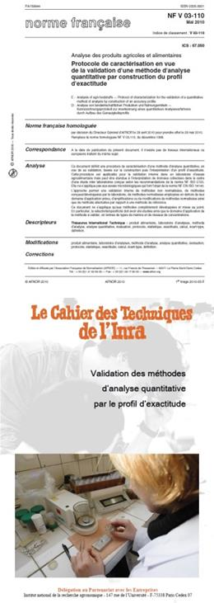
PERSPECTIVES : vers la validation de méthodes
Méthodologie : profil d’exactitude
- Norme NF V 03-110 : 2010 : Protocole de caractérisation en vue de la validation d’une méthode d’analyse quantitative par construction du profil d’exactitude
- Cahier des techniques de l’INRA : numéro spécial 2010
- Outil Excel fourni par la DQual : Profil+Exactitude+Template+ver+3.xlsx
Définition des critères de décision
- Proportion β : proportion de résultats qui devront être compris dans les intervalles de tolérance (généralement de 80 à 95%)
- Limites d’acceptabilité ± λ : écart acceptable autour de la valeur de référence (performances suffisantes pour l’interprétation des résultats scientifiques (besoins chercheurs / projets))
Résultats de validation
- Limites de quantification basses
- Estimation des incertitudes de mesure
- Rédaction d’un dossier de validation pour la méthode de mesure du N₂O atmosphérique
Adeline AYZAC – INRA Centre Val de Loire – UR Sols
Journées qualité du département EA - 26-27 / 11 / 2015

Slide 15
MERCI DE VOTRE ATTENTION !
.015
Adeline AYZAC – INRA Centre Val de Loire – UR Sols
Journées qualité du département EA - 26-27 / 11 / 2015

